Slide 1



MÔN toán
lớp MỘT
BÀI 31: PHÉP trừ SỐ CÓ HAI CHỮ SỐ VỚI SỐ CÓ một CHỮ CHỮ SỐ

Slide 2
Tiết 1

Slide 3
Ôn lại kiến thức cũ
Đặt tính rồi tính
28 + 41
60 +30
8
2
0
6
+
+
4
1
3
0
6
9
9
0
30 + 50 = 80
20 + 50 = 70
50 + 10 = 60
Tính nhẩm:

Slide 4

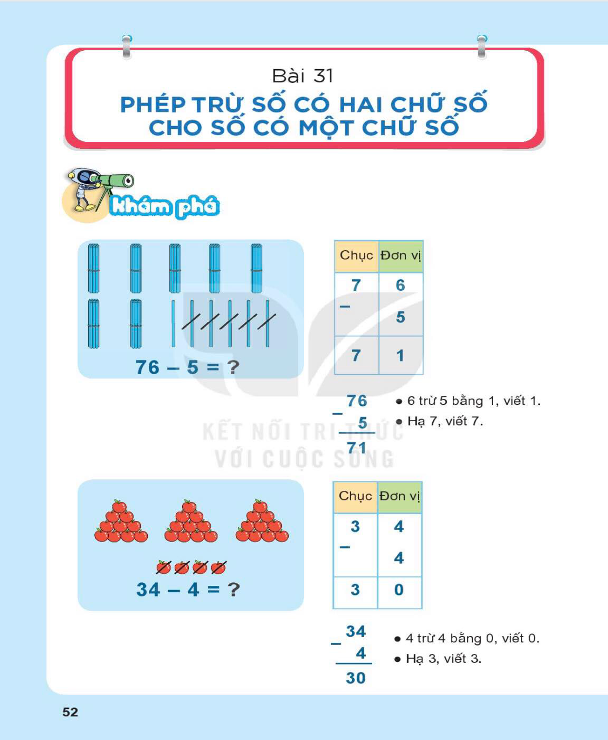
Khám phá
Chục | Đơn vị
6
7
6 cộng 5 bằng 1,
viết 1.
-
7
6
5
-
7
1
Hạ 7,viết 7.
5
76 – 5 = 71
7
1
76 – 5 = ?

Slide 5


Khám phá
Chục | Đơn vị
4
4 trừ 4 bằng 0,
viết 0.
3
3
4
-
-
4
4
3
0
Hạ 3, viết 3
34 - 4 = 30
3
0
34 – 4 = ?

Slide 6

GIẢI LAO

Slide 7
﻿ Bài 1: Tính
﻿
19
35
66
78
93
﻿
﻿
-
-
-
-
-
4
2
1
5
3
15
33
65
73
90
﻿ Bài 2: Đặt tính rồi tính
18 - 5
46 - 4
75 - 3
99 - 9

Slide 8
﻿ Bài 2: Đặt tính rồi tính
﻿
18 - 5
46 - 4
75 - 3
99 - 9
﻿
﻿
18
46
75
93
-
-
-
-
5
4
3
3
13
42
72
90

Slide 9
Thực hành
Bài 1. Tính:
19
4
35
2
66
1
78
5
93
3
-
-
-
-
-
1
5
33
65
73
90

Slide 10
Thực hành
Bài 2. Đặt tính rồi tính
18 - 5
46 - 4
75 - 3
99 - 9
8
75
3
1
46
4
99
9
-
-
-
-
5
1
3
42
72
90

Slide 11
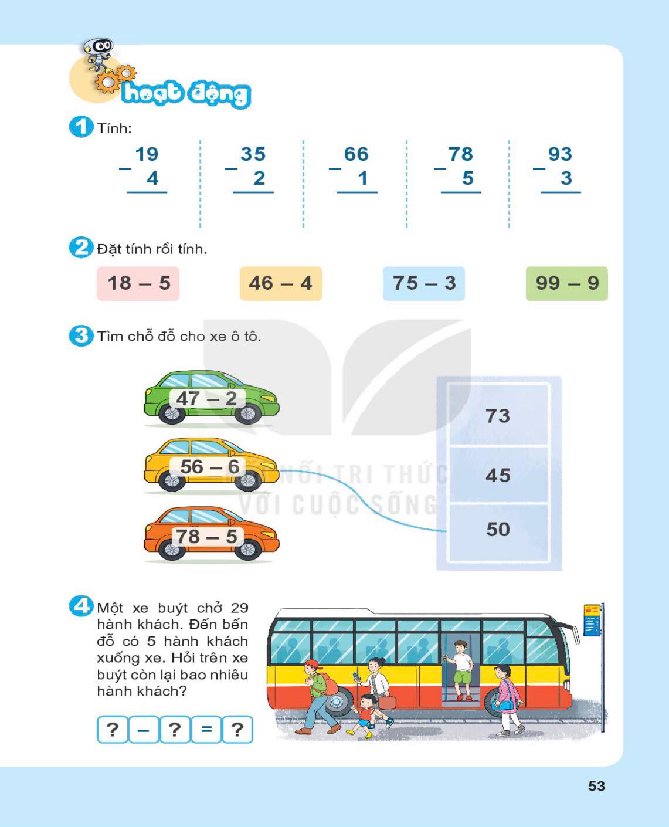
Thực hành
Bài 3. Tìm chỗ đỗ cho xe ô tô.

Slide 12
Bài 4. Một xe buýt chở 29 hành khách. Đến bến đỗ có 5 hành khách xuống xe. Hỏi trên xen buýt còn lại bao nhiêu hành khách?
-
=
?
=
?
29
+
5
24
?

Slide 13
Tiết 2

Slide 14
Ôn lại kiến thức cũ
Đặt tính rồi tính
6
5
8
7
-
-
5
8
5
1
7
0

Slide 15
Luyện tập
Bài 1. Tìm số thích hợp ( theo mẫu ).
35 – 2 = ?
- 1
- 1
35
34
33
35 – 2 = 33
b) 18 – 3 = ?
- 1
- 1
- 1
15
?
?
?
16
18
17
15
18 – 3 = ?
c) 16 – 4 = ?
- 1
- 1
- 1
- 1
12
?
16 – 4 = ?
13
12
?
?
16
?
14
15

Slide 16
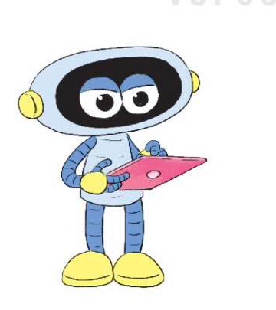
Bài 2. ?
Đ, S
a)
b)
49
88
-
-
3
5
46
Đ
?
73
S
?
c)
d)
35
56
-
-
2
4
52
Đ
15
?
?
S

Slide 17
GIẢI LAO

Slide 18
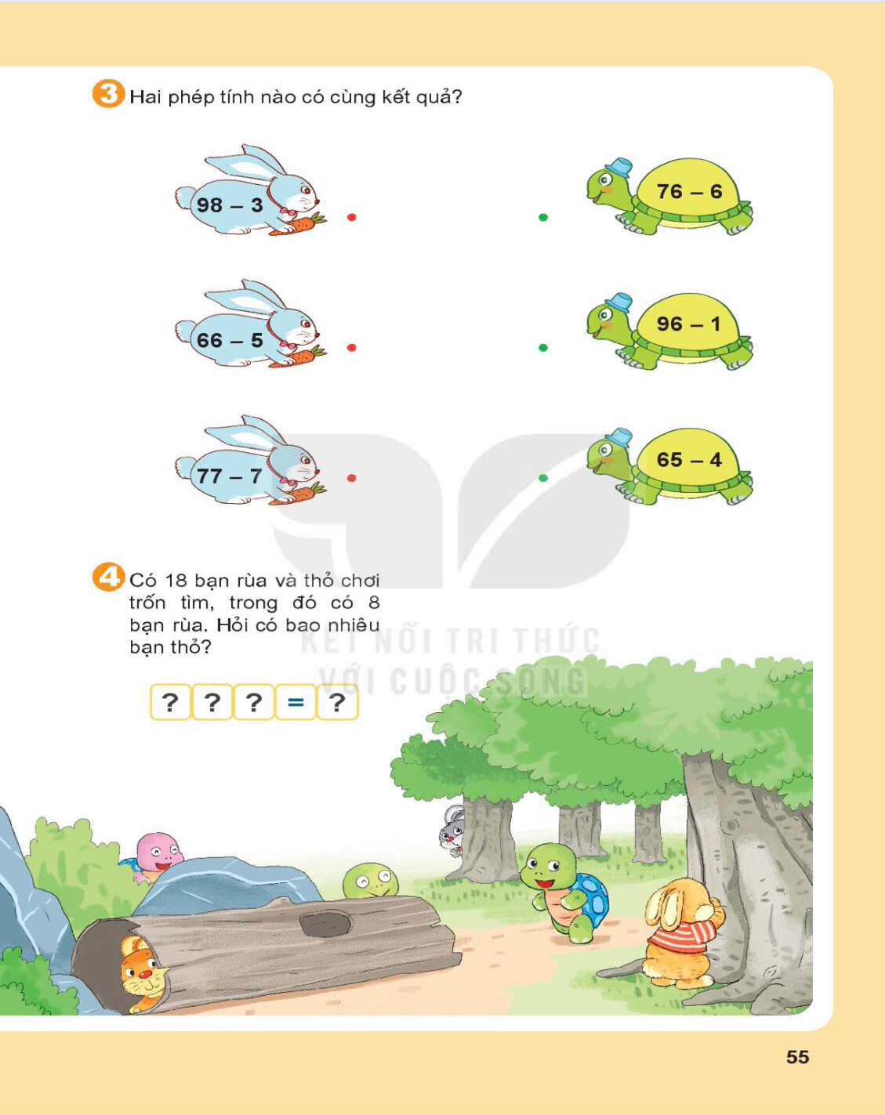
Bài 3. Hai phép tính nào có cùng kết quả ?
95
70
61
95
70
61

Slide 19
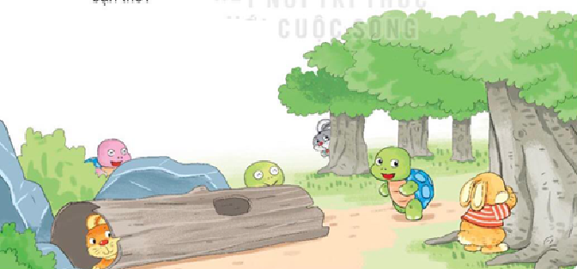
Bài 4. Có 18 bạn rùa và thỏ chơi trốn tìm, trong đó có 8 bạn rùa. Hỏi có bao nhiêu bạn thỏ?
=
18
-
8
=
?
?
?
?
10

Slide 20

Củng cố - Dặn dò
- Nhận xét tiết học
Chuẩn bị bài sau:

Slide 21
Tiết 3

Slide 22

Ôn lại kiến thức cũ
Trò chơi : Tìm bạn. ( hai con thỏ có kết quả phép tính giống nhau sẽ kết thành 1 đôi bạn)
56 - 4
24 + 25
78 - 8
30 + 40
46 + 3
30 + 22

Slide 23
Luyện tập
Bài 1. Đặt tính rồi tính
a)
b)
53 + 4
57 - 4
65 + 3
68 - 3
3
8
5
5
6
7
6
5
+
-
+
-
4
4
3
3
5
7
5
3
6
8
6
5

Slide 24
Luyện tập
Bài 1. Đặt tính rồi tính
c)
95 + 2
97 - 2
7
5
9
9
+
-
2
2
9
7
9
5

Slide 25
Luyện tập
Bài 2. Số?
?
- 4
53
59
- 2
57
?
43
+ 5
- 7
?
48
41
b)
?

Slide 26
GIẢI LAO

Slide 27
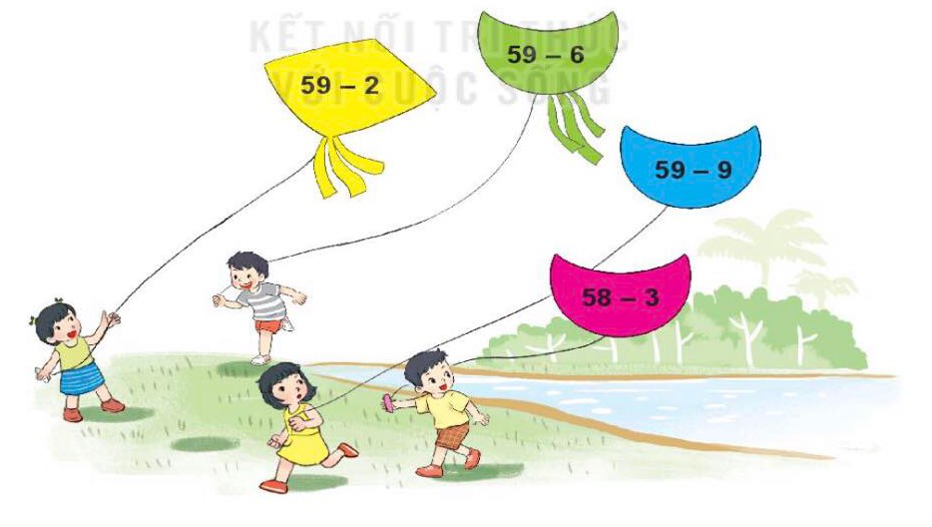
Bài 3. Diều nào ghi phép tính có kết quả lớn hơn 55 ?

Slide 28
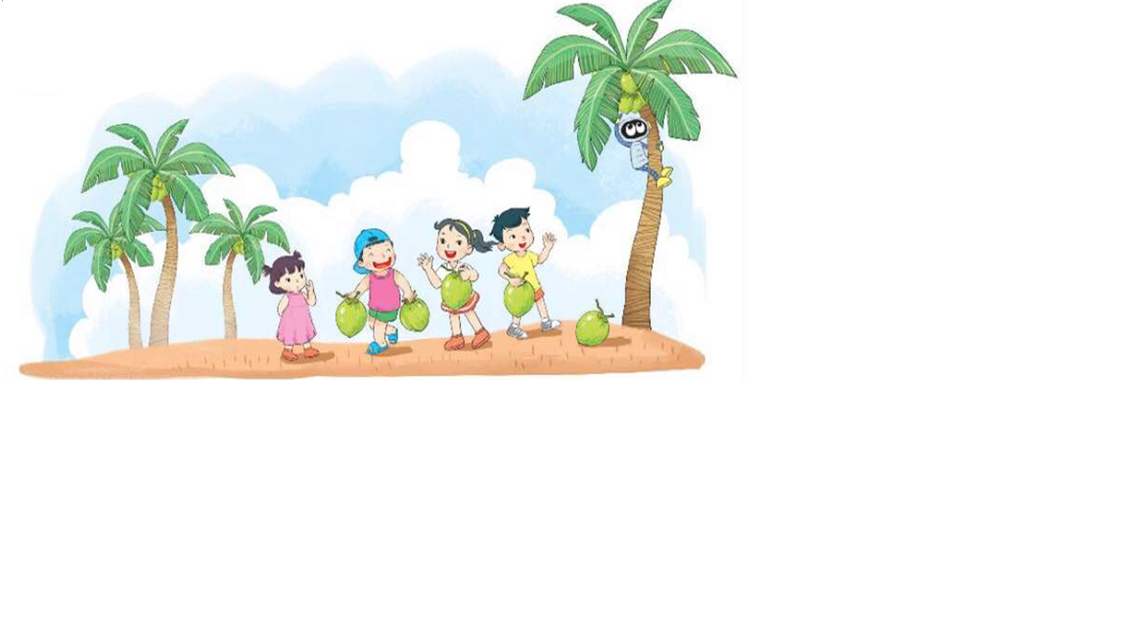
Bài 4. Cây dừa có 48 quả. Các bạn đã hái xuống 5 quả . Hỏi trên cây còn lại bao nhiêu quả dừa?
?
=
48
=
?
-
5
43
?
?

Slide 29
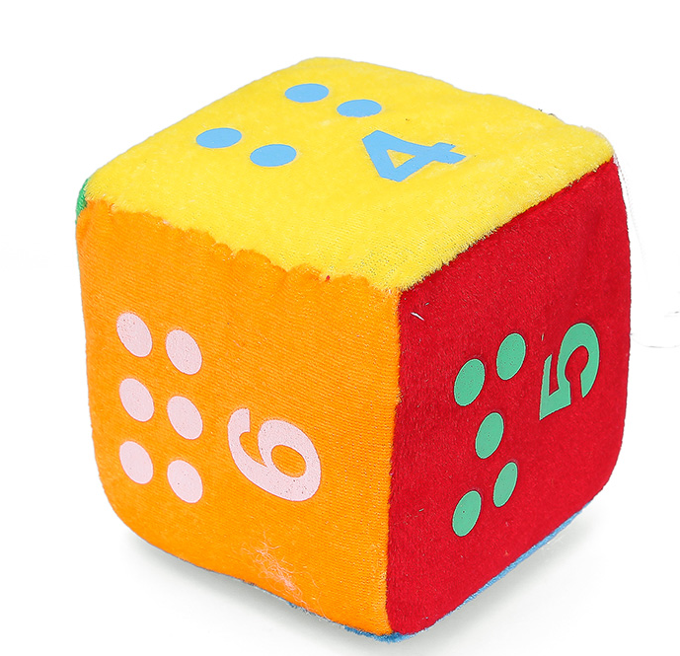
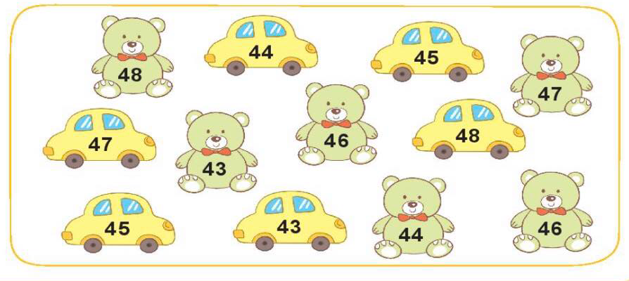
Trò chơi: Lấy đồ chơi nào?
* Cách chơi:
Chơi theo nhóm.
Người chơi gieo xúc xắc. Đếm số chấm nhận được trên mặt xúc xắc. Lấy 49 trừ đi số nhận được. Lấy các đồ chơi ghi kết quả phép tính đó.
Trò chơi kết thúc khi lấy được 6 đồ chơi.
49 - ?

Slide 30
Củng cố - Dặn dò
- Nhận xét tiết học
Chuẩn bị bài sau:

Slide 31





CHÀO TẠM BIỆT
Chúc các em chăm ngoan, học giỏi.

